Slide 1
핸드폰 연체율을 줄여보자
AI_17_원명재

Slide 2
목차
프로젝트 목표
데이터셋 선정
머신러닝 문제 정의
EDA & 전처리
모델 학습 및 검증
모델 해석

Slide 3
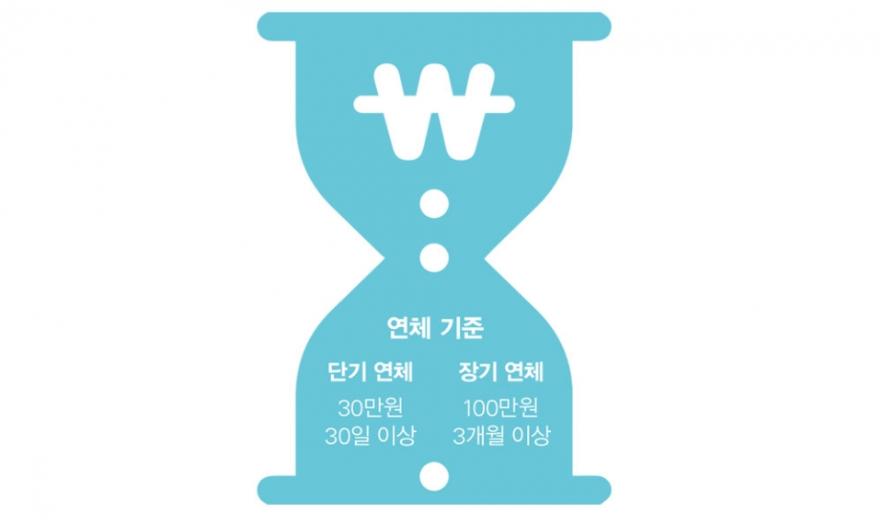
1. 프로젝트 목표
일반적으로 가장 많은 연체 기록이 남는 분야
- 통신요금과 스마트폰 단말기 할부금
연체로 신용등급 3~4단계 하락 기준 완화
But, 해당 금융기간에서 추가 대출이나 대출 만기 연장 등이 거부될 수 있음.
어떤 그룹에게 핸드폰 알람 문자를 발송하여
- 스마트폰 연체요금의 비율을 줄일 수 있을 지
https://www.sisajournal.com/news/articleView.html?idxno=200089 - “통신비 납부 깜박했다” 연체 기록 잡힐까?
Notes:
먼저 트리글리세라이드와 초임계 메탄올의 에스테르화 반응이 진행됩니다. 그리고 30분이 지나면 밀도차에 의해 자연적으로 분리가 되며, 각각의 상부 하부 물질에서 메탄올을 증발시켜 바이오디젤과 글리세린을 얻는 공정입니다.

Slide 4

2. 데이터셋 선정
서울시와 SK텔레콤이 공공빅데이터와 통신데이터 가맹결합을 통해 추정한 서울 행정동 단위 성, 연령별 1인가구와 서울시민의 생활특성 정보 데이터셋
서울 생활인구 데이터셋
데이터셋 선정 근거
요금 연체 비율 칼럼과 소액결제 사용금액, 통화 사용량, 데이터 사용량,
콘텐츠 사용지수 등 그룹의 특징과 타겟으로 계산할 칼럼이 많기 때문에 선정
https://data.seoul.go.kr/dataVisual/seoul/seoulLivingPopulation.do - 서울 열린데이터 광장 빅데이터
Notes:
먼저 트리글리세라이드와 초임계 메탄올의 에스테르화 반응이 진행됩니다. 그리고 30분이 지나면 밀도차에 의해 자연적으로 분리가 되며, 각각의 상부 하부 물질에서 메탄올을 증발시켜 바이오디젤과 글리세린을 얻는 공정입니다.

Slide 5
3. 머신러닝 문제 정의
타겟으로 지정 할 ‘최근 3개월 내 요금 연체 비율’의 칼럼을 살펴보면 몇 %인지 숫자로 나오기 때문에 해당 수치가 있는지 없는지를 분류하는 것보다 그 수치가 높은 그룹의 특징을 살펴보기 위해 ‘분류’가 아닌 ‘회귀’를 설정하여 각 특성들과의 관계를 살펴보는 것이 좋아 보임.
문제 정의
최근 3개월 내 요금 연체 비율이 높은 그룹이 각 특성에서 연관성 높은 특성을 선정해 해당 그룹에게 미리 ‘연체 경고 문자’를 전송할 수 있을까?
연체 비율이 연령대와 상관이 있을까?
Notes:
먼저 트리글리세라이드와 초임계 메탄올의 에스테르화 반응이 진행됩니다. 그리고 30분이 지나면 밀도차에 의해 자연적으로 분리가 되며, 각각의 상부 하부 물질에서 메탄올을 증발시켜 바이오디젤과 글리세린을 얻는 공정입니다.

Slide 6




3. 머신러닝 문제 정의
설정 가설
연령이 어릴수록 연체 비율이 높을 것이다.
(2) 남성이 여성보다 연체 비율이 높을 것이다.
(3) 유튜브 시청이나 넷플릭스 시청 등 동영상 시청이 높은 사람들이 연체 비율이 높을 것이다.
Notes:
먼저 트리글리세라이드와 초임계 메탄올의 에스테르화 반응이 진행됩니다. 그리고 30분이 지나면 밀도차에 의해 자연적으로 분리가 되며, 각각의 상부 하부 물질에서 메탄올을 증발시켜 바이오디젤과 글리세린을 얻는 공정입니다.

Slide 7
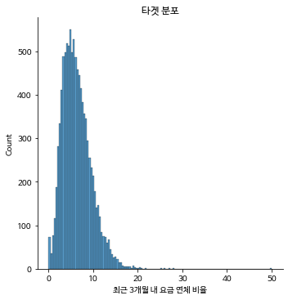
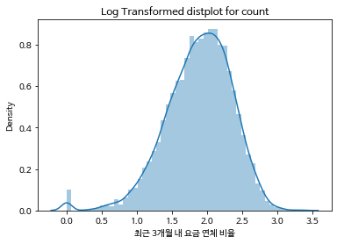
4. EDA & 전처리
Target : 최근 3개월 내 요금 연체 비율
왼쪽으로 값이 쏠린 상황
이상치를 제거 (50%에 행 1개 발견 – drop)
모델링 과정에서 타겟의 값이 정규 분포 형태를 띄는 것이 좋기 때문에 log1p를 통해 정규 분포 형태로 변환
Notes:
먼저 트리글리세라이드와 초임계 메탄올의 에스테르화 반응이 진행됩니다. 그리고 30분이 지나면 밀도차에 의해 자연적으로 분리가 되며, 각각의 상부 하부 물질에서 메탄올을 증발시켜 바이오디젤과 글리세린을 얻는 공정입니다.

Slide 8
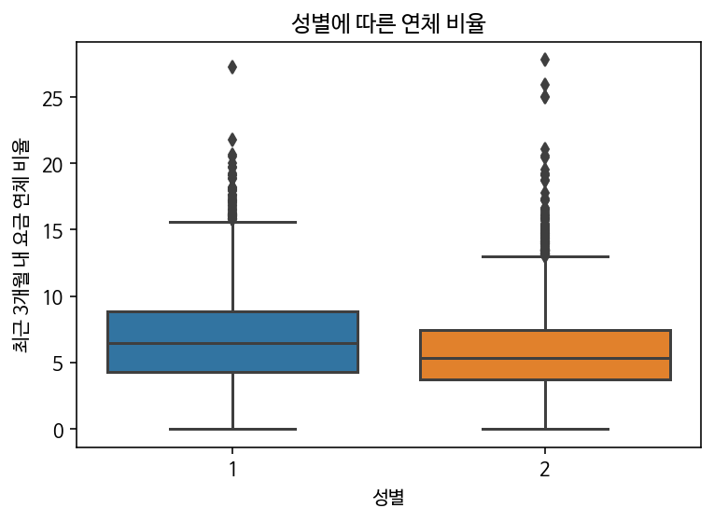
4. EDA & 전처리
Target vs 성별
남성의 경우가 여성보다 높은 것으로 확인됨.
Notes:
먼저 트리글리세라이드와 초임계 메탄올의 에스테르화 반응이 진행됩니다. 그리고 30분이 지나면 밀도차에 의해 자연적으로 분리가 되며, 각각의 상부 하부 물질에서 메탄올을 증발시켜 바이오디젤과 글리세린을 얻는 공정입니다.

Slide 9
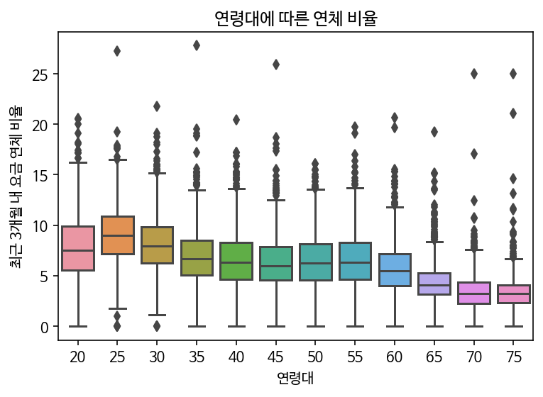
4. EDA & 전처리
Target vs 연령대
연령대의 경우 무조건 어린 것이 아니고 25살의 경우가 가장 높은 연체율을 보인다고 판단했습니다.
Notes:
먼저 트리글리세라이드와 초임계 메탄올의 에스테르화 반응이 진행됩니다. 그리고 30분이 지나면 밀도차에 의해 자연적으로 분리가 되며, 각각의 상부 하부 물질에서 메탄올을 증발시켜 바이오디젤과 글리세린을 얻는 공정입니다.

Slide 10
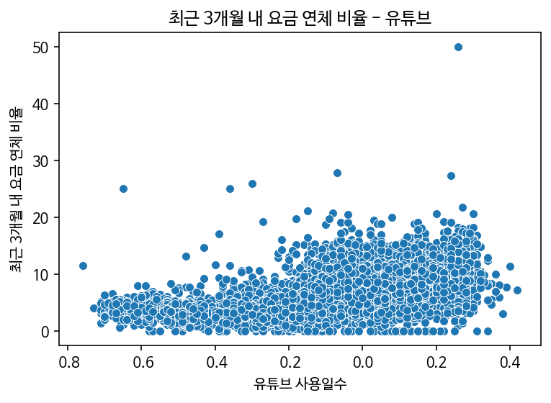
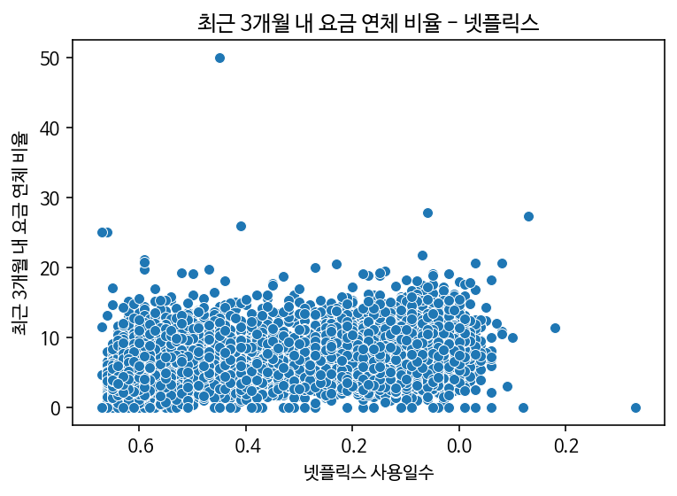
4. EDA & 전처리
Target vs 동영상 컨텐츠 사용 일수
넷플릭스의 경우 이렇다고 볼 수 있는 차이가 느껴지지 않음.
유튜브의 경우 사용일 수가 높은 값에 높은 타겟이 분포하지만 낮은 값들도 많기 때문에 큰 영향을 준 것 같지 않음.
Notes:
먼저 트리글리세라이드와 초임계 메탄올의 에스테르화 반응이 진행됩니다. 그리고 30분이 지나면 밀도차에 의해 자연적으로 분리가 되며, 각각의 상부 하부 물질에서 메탄올을 증발시켜 바이오디젤과 글리세린을 얻는 공정입니다.

Slide 11
4. EDA & 전처리
수치형 특성들 – Robust Scaler
중간값과 사분위 값을 활용하여 데이터를 스케일링하는 방식
Standard Scaler와 다른 점
평균과 분산 대신 중간값과 사분위 값을 활용함
아주 동떨어진 데이터 포인트에 영향을 받지 않게 만들어 줌.
Notes:
먼저 트리글리세라이드와 초임계 메탄올의 에스테르화 반응이 진행됩니다. 그리고 30분이 지나면 밀도차에 의해 자연적으로 분리가 되며, 각각의 상부 하부 물질에서 메탄올을 증발시켜 바이오디젤과 글리세린을 얻는 공정입니다.

Slide 12
5. 모델 학습 및 검증
평가지표 선정
RMSE
오차 제곱의 합에 제곱근 형태를 취한 것.
MSE의 경우 오차에 제곱을 하기 때문에 특이치에 민감해서 해당 지표를 사용함. 작을수록 오차가 작은 모델.
MAE보다 큰 오류값에 패널티를 주는 이점이 있음.
(2) R-squared
결정계수로 간단히 특성으로 타겟을 예측할 때 분산을 얼마나 잘 줄였는지에 대한 성능 향상의 정도
- R-squared 값이 1에 가까우면 데이터를 잘 설명하는 모델임.
Notes:
먼저 트리글리세라이드와 초임계 메탄올의 에스테르화 반응이 진행됩니다. 그리고 30분이 지나면 밀도차에 의해 자연적으로 분리가 되며, 각각의 상부 하부 물질에서 메탄올을 증발시켜 바이오디젤과 글리세린을 얻는 공정입니다.

Slide 13
5. 모델 학습 및 검증
Kfold란?
가장 보편적으로 사용되는 교차 검증 기법으로 데이터 편중을 막기 위해서 별도의 세트로 구성된 학습 데이터 세트와 검증 데이터 세트에서 학습과 평가를 수행하는 것.
K개의 데이터 폴드 세트를 만들어서 K번 만큼 모델에 학습시키고 검증 평가를 반복적으로 수행하는 방식임.
Notes:
먼저 트리글리세라이드와 초임계 메탄올의 에스테르화 반응이 진행됩니다. 그리고 30분이 지나면 밀도차에 의해 자연적으로 분리가 되며, 각각의 상부 하부 물질에서 메탄올을 증발시켜 바이오디젤과 글리세린을 얻는 공정입니다.

Slide 14
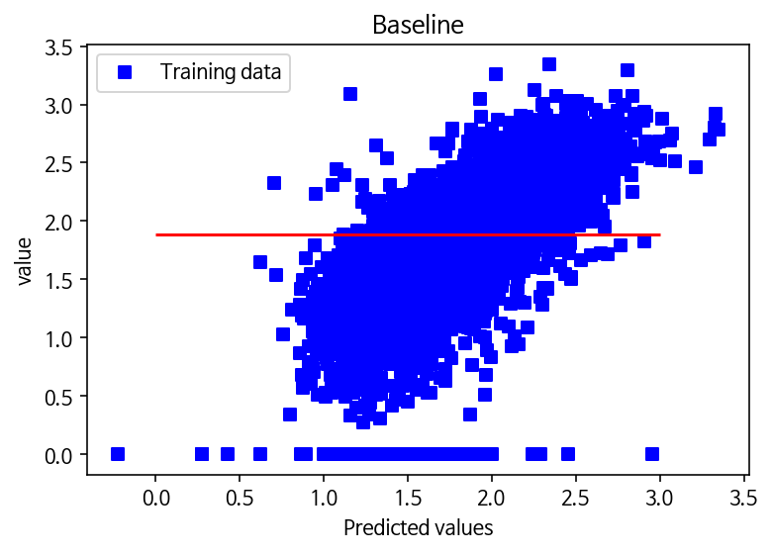
5. 모델 학습 및 검증
Baseline 모델 선정
타겟의 평균값을 활용한 Baseline 모델을 선정함.
R-squared : -0.00
RMSE : 0.46
Notes:
먼저 트리글리세라이드와 초임계 메탄올의 에스테르화 반응이 진행됩니다. 그리고 30분이 지나면 밀도차에 의해 자연적으로 분리가 되며, 각각의 상부 하부 물질에서 메탄올을 증발시켜 바이오디젤과 글리세린을 얻는 공정입니다.

Slide 15
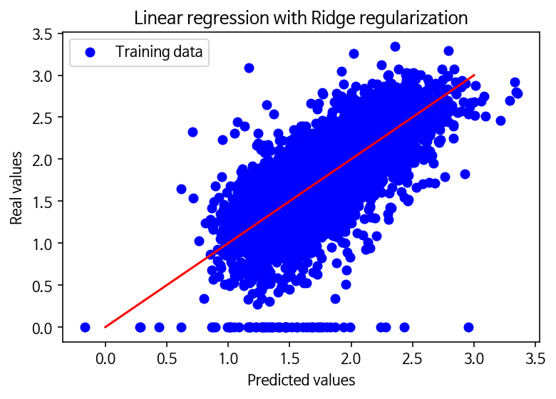
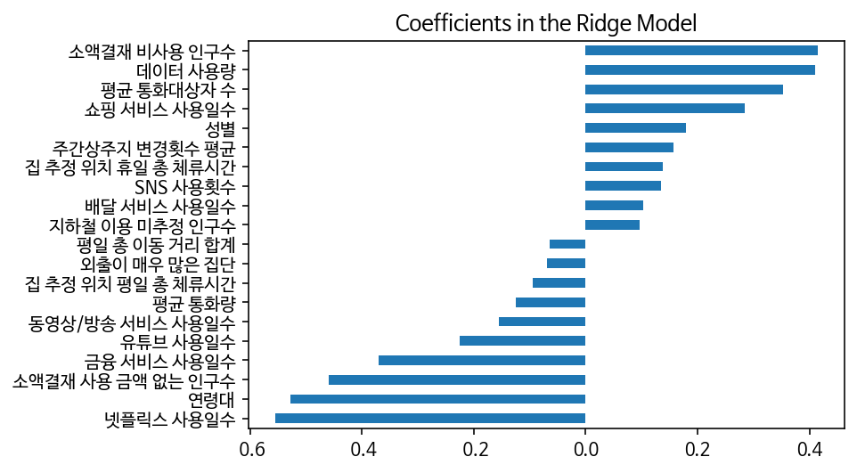
5. 모델 학습 및 검증
(1) RidgeCV 모델
제약조건의 람다 값을 통해 모델에 패널티를 부여하는 방식.(best alpha : 1)
R-squared : 0.557919
RMSE : 0.307737
Notes:
먼저 트리글리세라이드와 초임계 메탄올의 에스테르화 반응이 진행됩니다. 그리고 30분이 지나면 밀도차에 의해 자연적으로 분리가 되며, 각각의 상부 하부 물질에서 메탄올을 증발시켜 바이오디젤과 글리세린을 얻는 공정입니다.

Slide 16
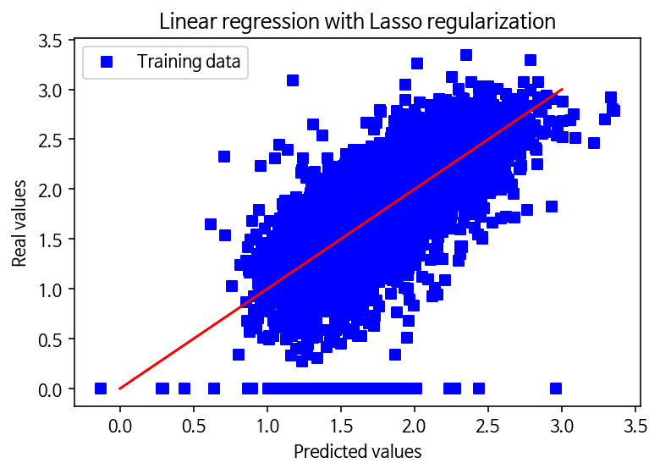
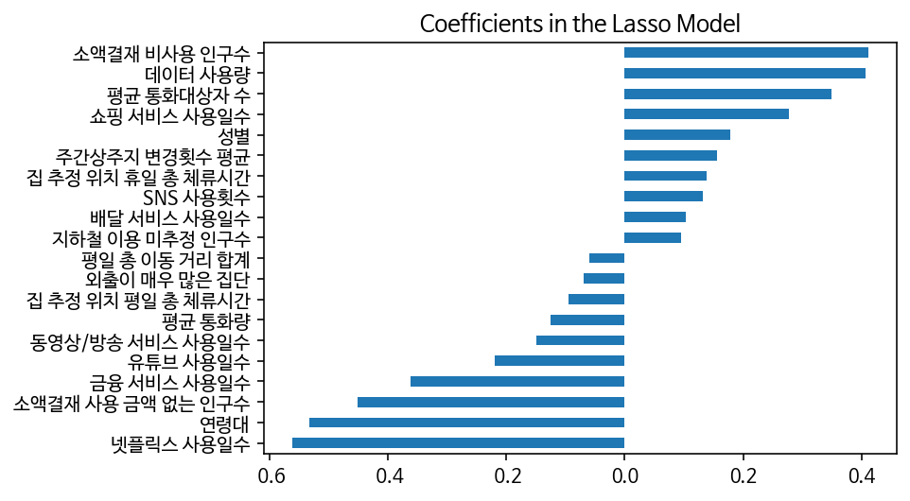
5. 모델 학습 및 검증
(2) LassoCV 모델
Ridge와 다르게 패널티 항에 절대값을 주는 모델.(best alpha : 0.000075)
R-squared : 0.558085
RMSE : 0.307680
Notes:
먼저 트리글리세라이드와 초임계 메탄올의 에스테르화 반응이 진행됩니다. 그리고 30분이 지나면 밀도차에 의해 자연적으로 분리가 되며, 각각의 상부 하부 물질에서 메탄올을 증발시켜 바이오디젤과 글리세린을 얻는 공정입니다.

Slide 17
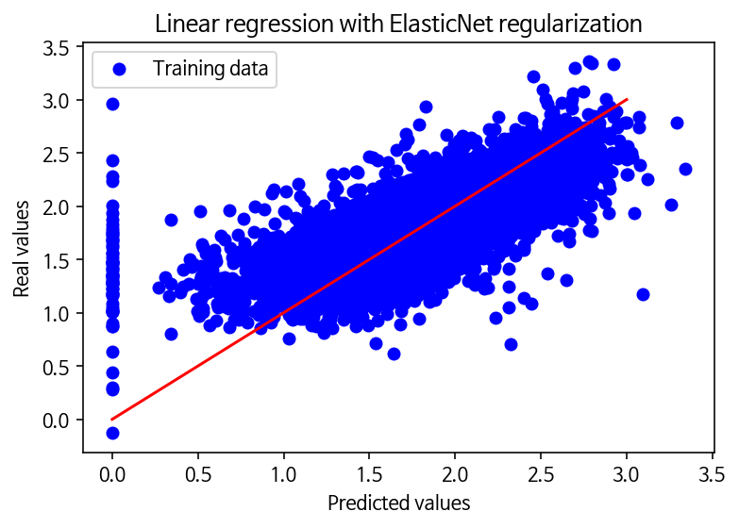
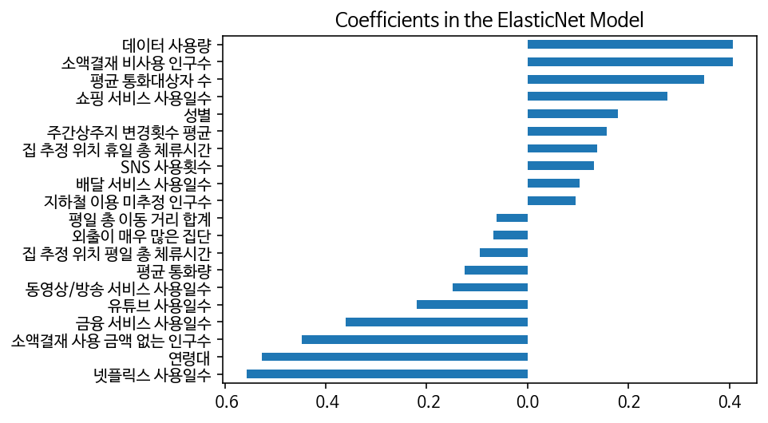
5. 모델 학습 및 검증
(3) ElasticNetCV 모델
Ridge와 Lasso의 절충 모델.(best alpha : 0.0001, Best l1_ratio = 0.665)
R-squared : 0.558047
RMSE : 0.307693
Notes:
먼저 트리글리세라이드와 초임계 메탄올의 에스테르화 반응이 진행됩니다. 그리고 30분이 지나면 밀도차에 의해 자연적으로 분리가 되며, 각각의 상부 하부 물질에서 메탄올을 증발시켜 바이오디젤과 글리세린을 얻는 공정입니다.

Slide 18
5. 모델 학습 및 검증
(4) 모델 일반화 성능 및 정리
모델 | RMSE (테스트셋) | R-Squared (테스트셋) | RMSE (교차검증)
Baseline | 0.46 | -0.00 | -
RidgeCV | 0.307737 | 0.557919 | 0.312833
LassoCV | 0.307680 | 0.558085 | 0.312810
ElasticNetCV | 0.307693 | 0.558047 | 0.312815
Notes:
먼저 트리글리세라이드와 초임계 메탄올의 에스테르화 반응이 진행됩니다. 그리고 30분이 지나면 밀도차에 의해 자연적으로 분리가 되며, 각각의 상부 하부 물질에서 메탄올을 증발시켜 바이오디젤과 글리세린을 얻는 공정입니다.

Slide 19
6. 모델 해석
선정 모델 : LassoCV 모델
상관계수로 분석
- 소액결제 비사용 인구수 = 소액결제 사용 금액 없는 인구수인데 모델에서 정 반대의 결과를 보여줌.
Notes:
먼저 트리글리세라이드와 초임계 메탄올의 에스테르화 반응이 진행됩니다. 그리고 30분이 지나면 밀도차에 의해 자연적으로 분리가 되며, 각각의 상부 하부 물질에서 메탄올을 증발시켜 바이오디젤과 글리세린을 얻는 공정입니다.

Slide 20
6. 모델 해석
선정 모델 : LassoCV 모델
상관계수로 분석
- 가설에서 세운 조건 동영상 콘텐츠 이용보다 쇼핑서비스와 데이터 사용량, 금융 서비스 사용일수의 영향력이 더 큰 것으로 보임.
Notes:
먼저 트리글리세라이드와 초임계 메탄올의 에스테르화 반응이 진행됩니다. 그리고 30분이 지나면 밀도차에 의해 자연적으로 분리가 되며, 각각의 상부 하부 물질에서 메탄올을 증발시켜 바이오디젤과 글리세린을 얻는 공정입니다.

Slide 21
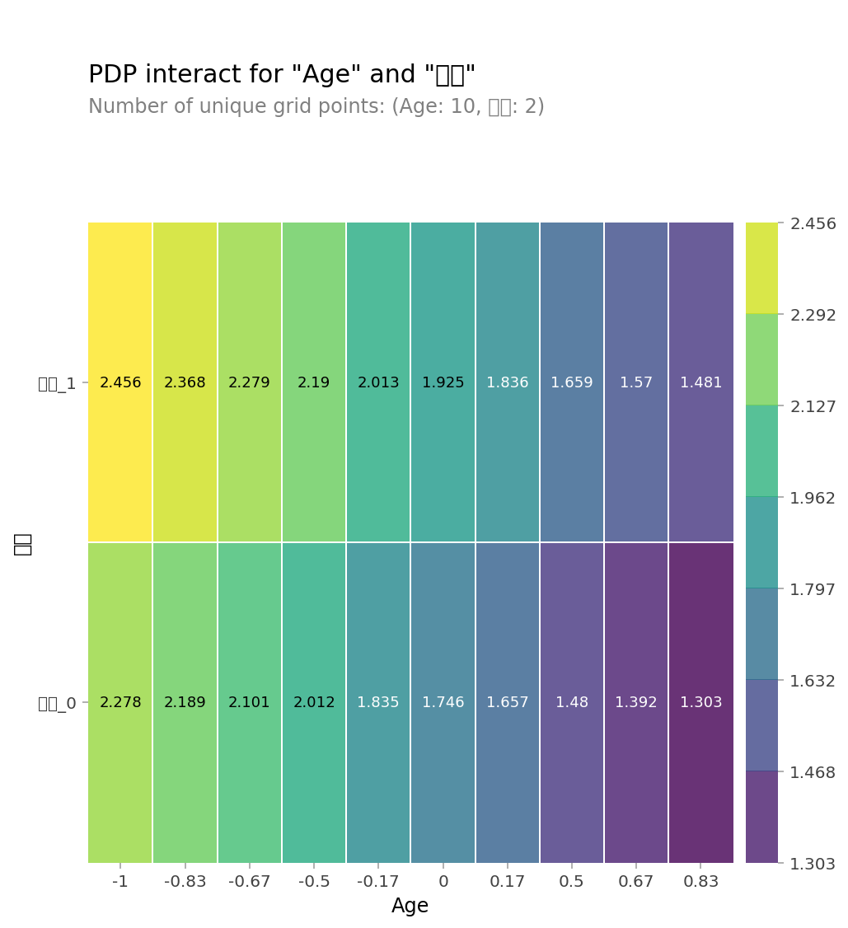
6. 모델 해석
PDP Plot
연령대와 성별 특성 PDP를 확인함.
가설에서 예상한 대로 연령이 어릴수록 연체 비율이 높았음.
남성의 경우가 여성의 경우보다 높은 타겟값으로 예측됨.
Notes:
먼저 트리글리세라이드와 초임계 메탄올의 에스테르화 반응이 진행됩니다. 그리고 30분이 지나면 밀도차에 의해 자연적으로 분리가 되며, 각각의 상부 하부 물질에서 메탄올을 증발시켜 바이오디젤과 글리세린을 얻는 공정입니다.

Slide 22
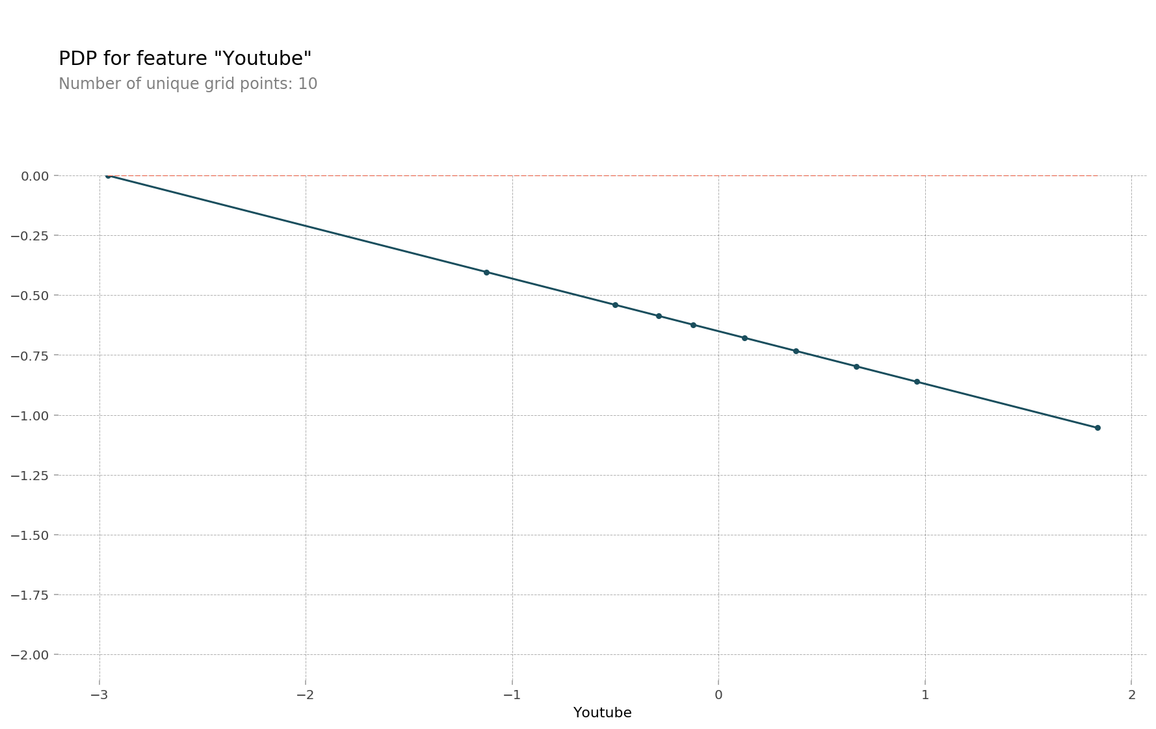
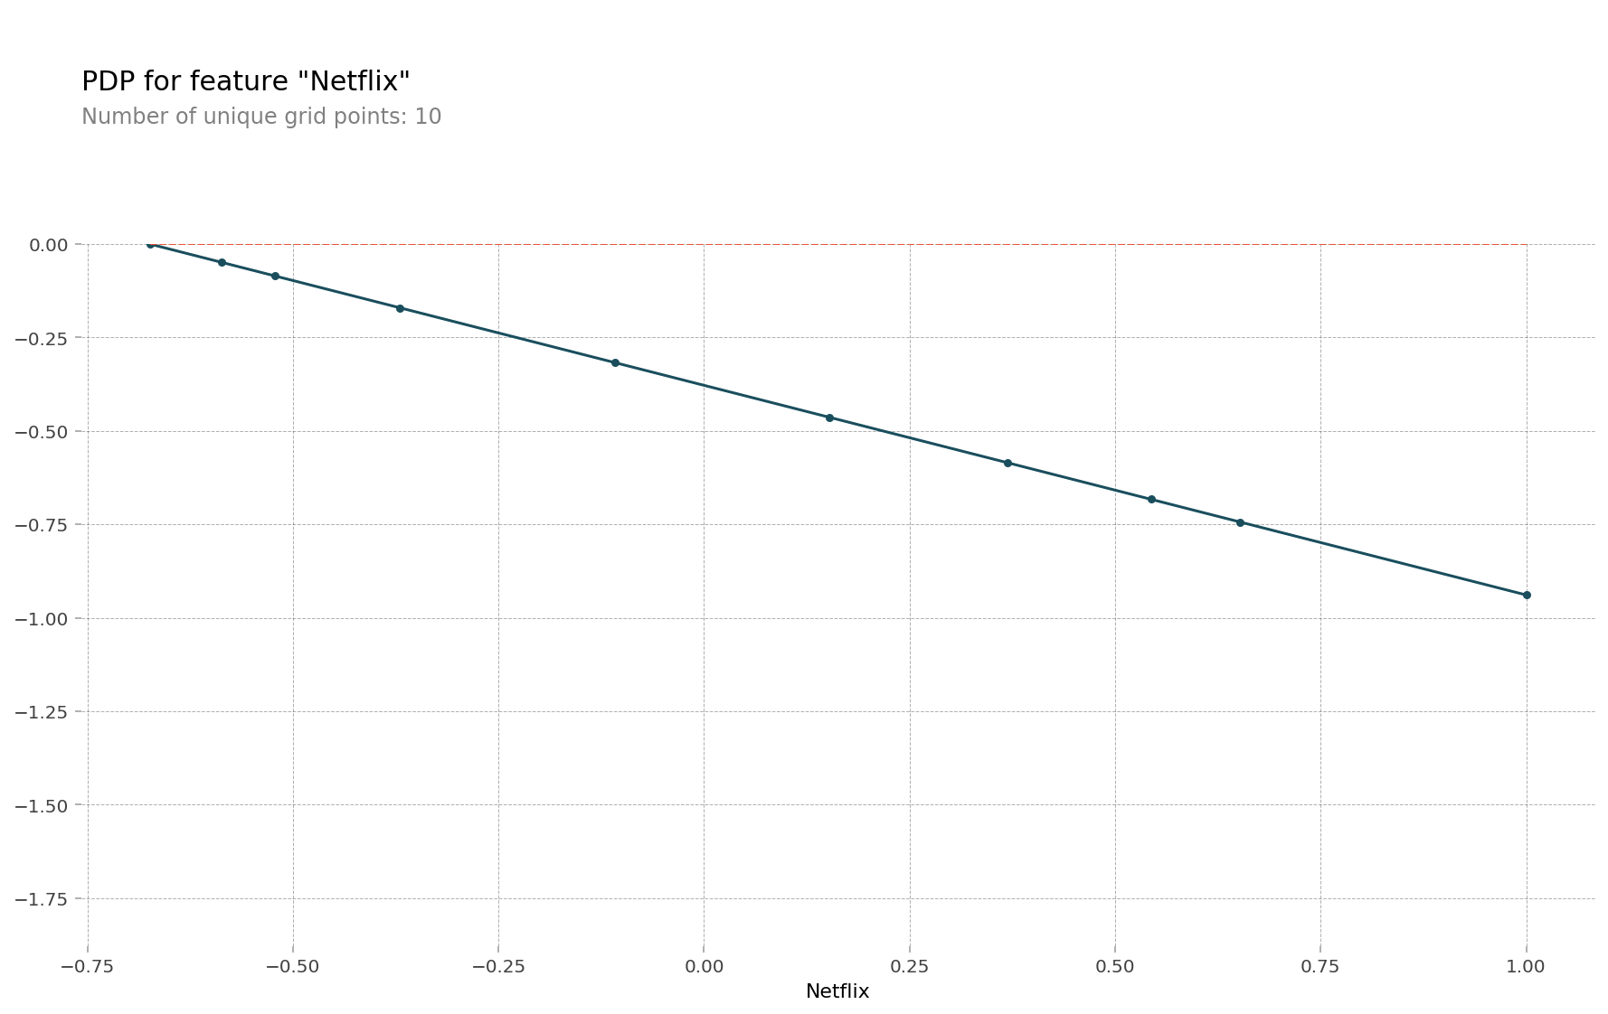
6. 모델 해석
PDP Plot
세운 가설과 다르게 동영상 컨텐츠 이용일이 높은 것은 오히려 연체 비율의 감소를 보여주는 것으로 확인함.
Notes:
먼저 트리글리세라이드와 초임계 메탄올의 에스테르화 반응이 진행됩니다. 그리고 30분이 지나면 밀도차에 의해 자연적으로 분리가 되며, 각각의 상부 하부 물질에서 메탄올을 증발시켜 바이오디젤과 글리세린을 얻는 공정입니다.

Slide 23
6. 모델 해석
결론
연령이 어릴수록 연체 비율이 높을 것이다. - O
(2) 남성이 여성보다 연체 비율이 높을 것이다. - O
(3) 유튜브 시청이나 넷플릭스 시청 등 동영상 시청이 높은 사람들이 연체 비율이 높을 것이다. - X
: 연체 비율을 줄이기 위해 20대 남성 중 데이터 사용량이 높은 그룹에 대해 추가적인 알람 문자를 보내는 것이 연체 비율을 줄이는 것에 도움이 될 것 같음.
한계 : R-Squared 값을 확인하면 0.558 정도의 값이 확인되었는데 이 값을 올리기 위한 과정이 매우 어려움 (0.75 이상이면 좋음)
- 추가로 EDA를 진행할 때 25살의 경우가 가장 높은 것으로 확인되었는데 그 경우는 예측 되지 않는 것으로 확인함.
Notes:
먼저 트리글리세라이드와 초임계 메탄올의 에스테르화 반응이 진행됩니다. 그리고 30분이 지나면 밀도차에 의해 자연적으로 분리가 되며, 각각의 상부 하부 물질에서 메탄올을 증발시켜 바이오디젤과 글리세린을 얻는 공정입니다.

Slide 24
감사합니다.
Notes:
먼저 트리글리세라이드와 초임계 메탄올의 에스테르화 반응이 진행됩니다. 그리고 30분이 지나면 밀도차에 의해 자연적으로 분리가 되며, 각각의 상부 하부 물질에서 메탄올을 증발시켜 바이오디젤과 글리세린을 얻는 공정입니다.

